Slide 1
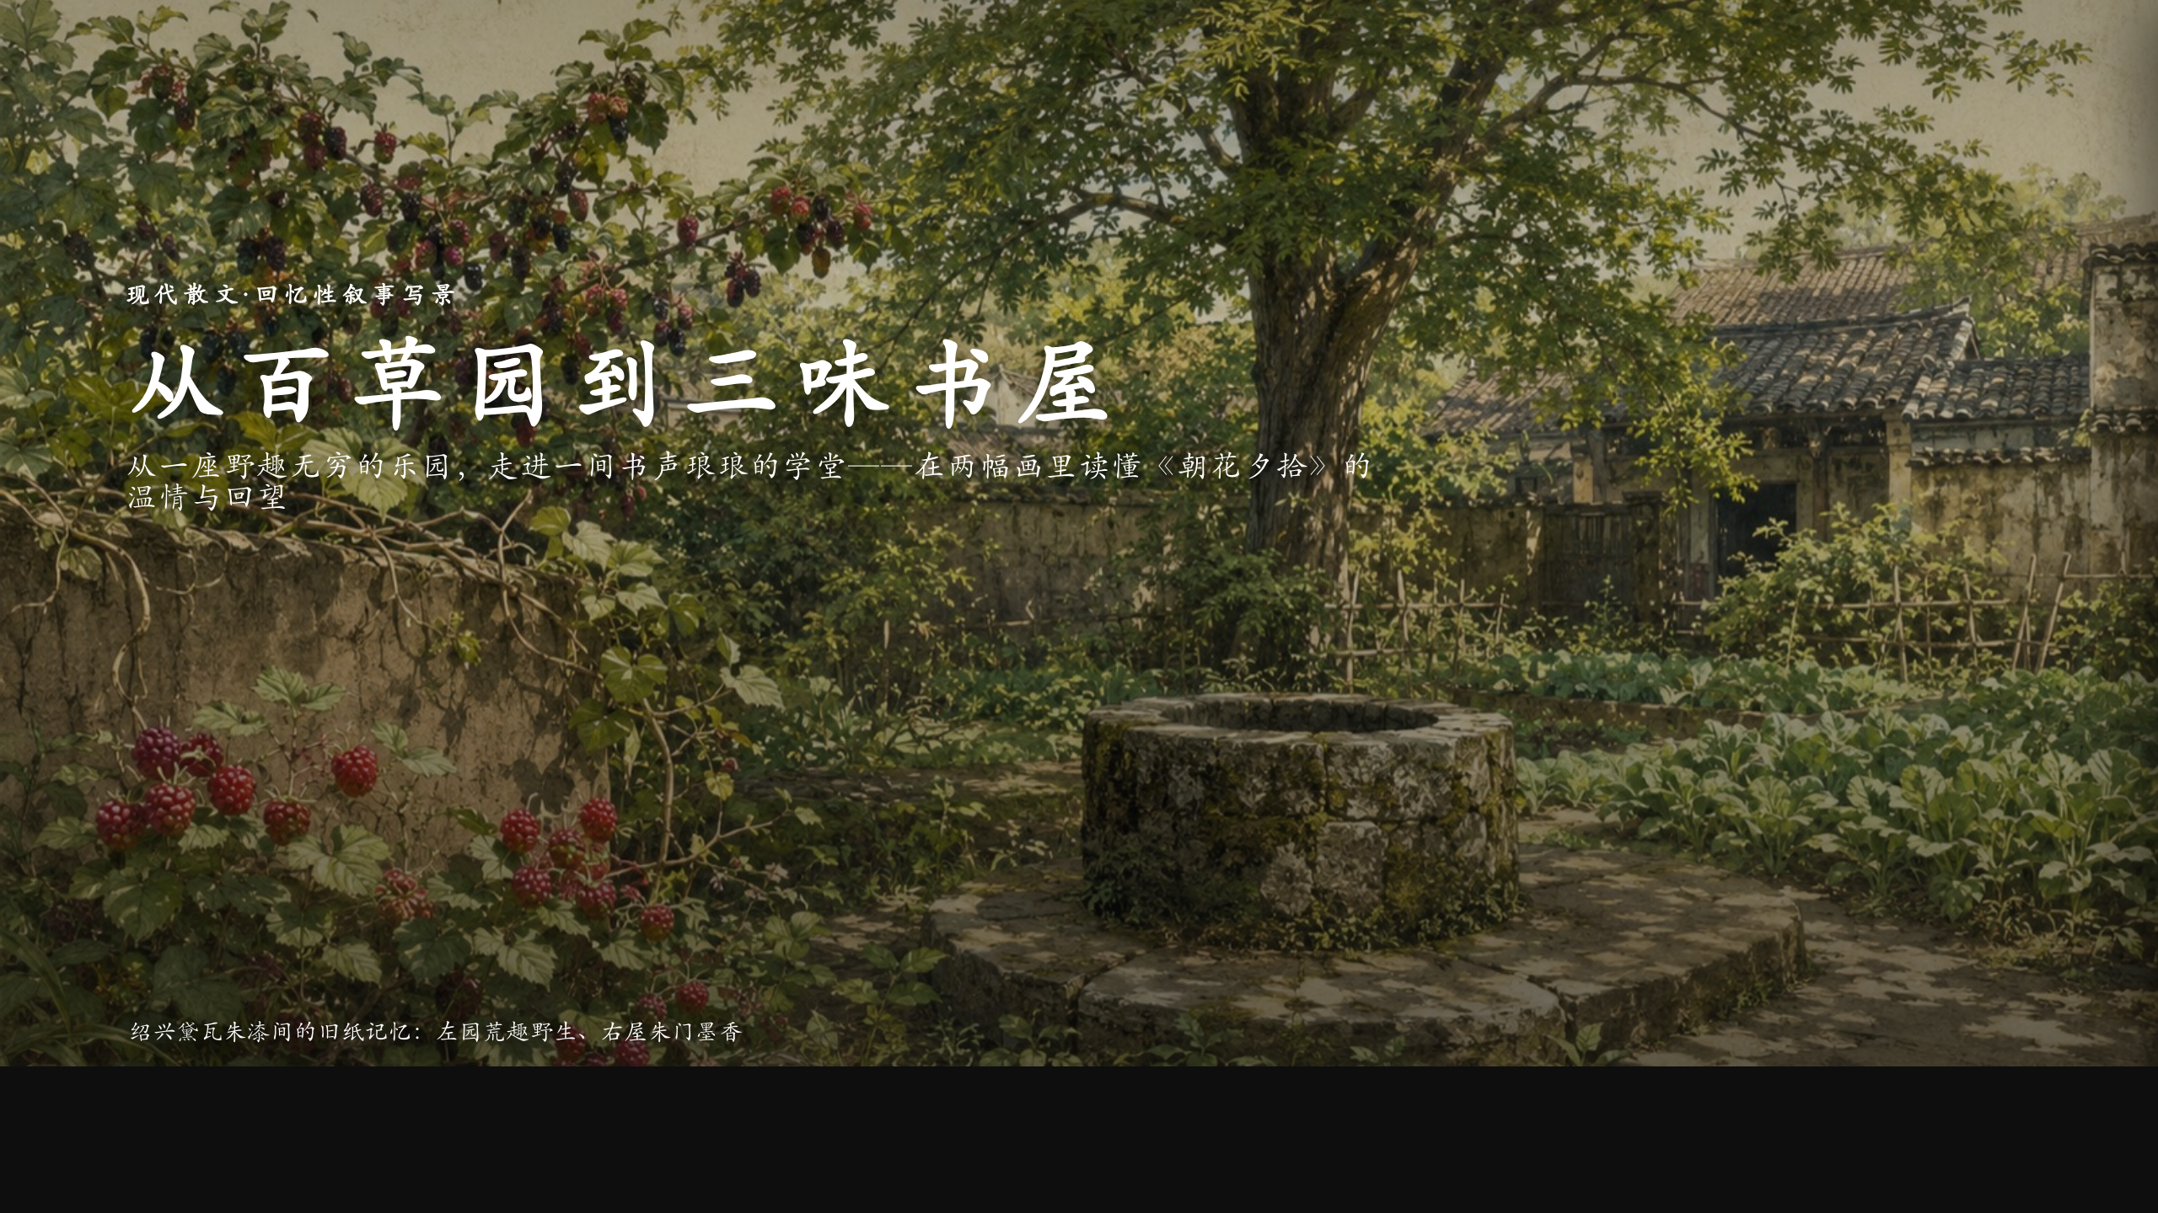
从百草园到三味书屋 · 绍兴黛瓦朱漆间的旧纸记忆：左
从一座野趣无穷的乐园，走进一间书声琅琅的学堂——在两幅画里读懂《朝花夕拾》的温情与回望
统编版语文七年级上册
▶ 打开沉浸课件

Slide 2
学习目标
这节课,我们要学会
读·脉络
学习默读，理清'百草园—过渡—三味书屋'的行文顺序，把握'从…到…'的空间转换与回忆性散文特点。
品·语言
品味'不必说…也不必说…单是…'等句式与'肥胖''窜''伏''罩'等动词、修辞，体会写景状物的精准与儿童视角的天真。
悟·情思
体会两幅画面色调情韵之别，理解作者对童年自由与求知生活的双重眷恋，感受《朝花夕拾》温情而不刻意贬抑的笔调。
从百草园到三味书屋 · 绍兴黛瓦朱漆间的旧纸记忆：左
P.2

Slide 3
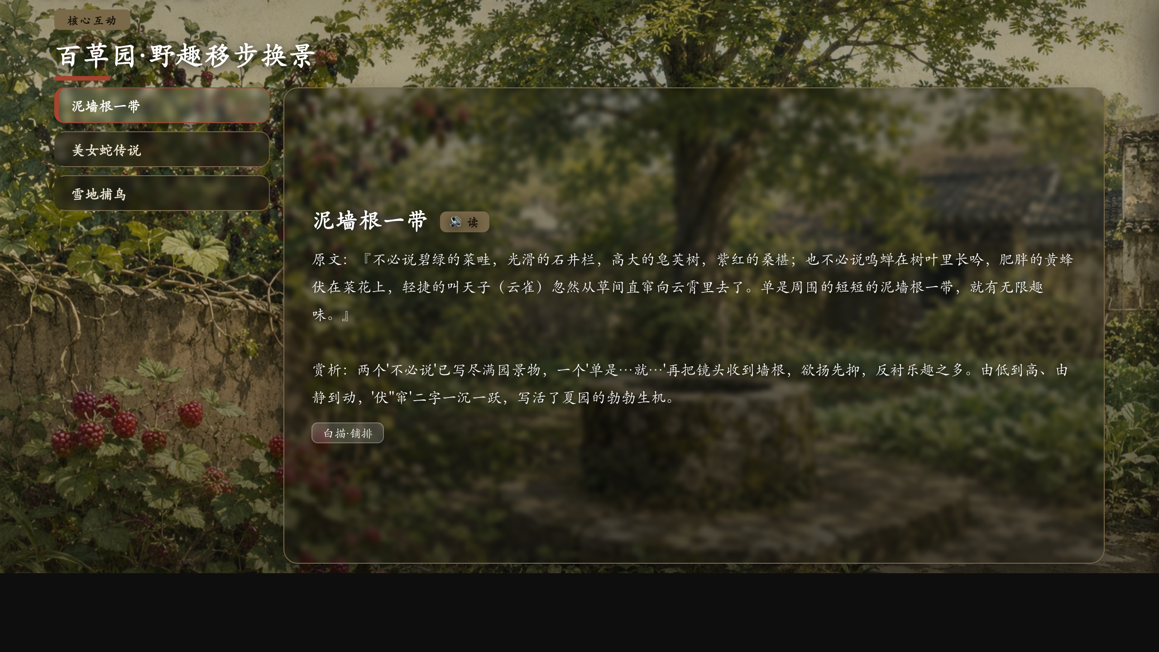
核心互动 · 百草园·野趣移步换景
▶ 课件第 4 页
点下面的景片，走进鲁迅的'乐园'——背景会随你脚步换景，读一读原文，再看看趣在何处。
从百草园到三味书屋 · 绍兴黛瓦朱漆间的旧纸记忆：左
P.3

Slide 4
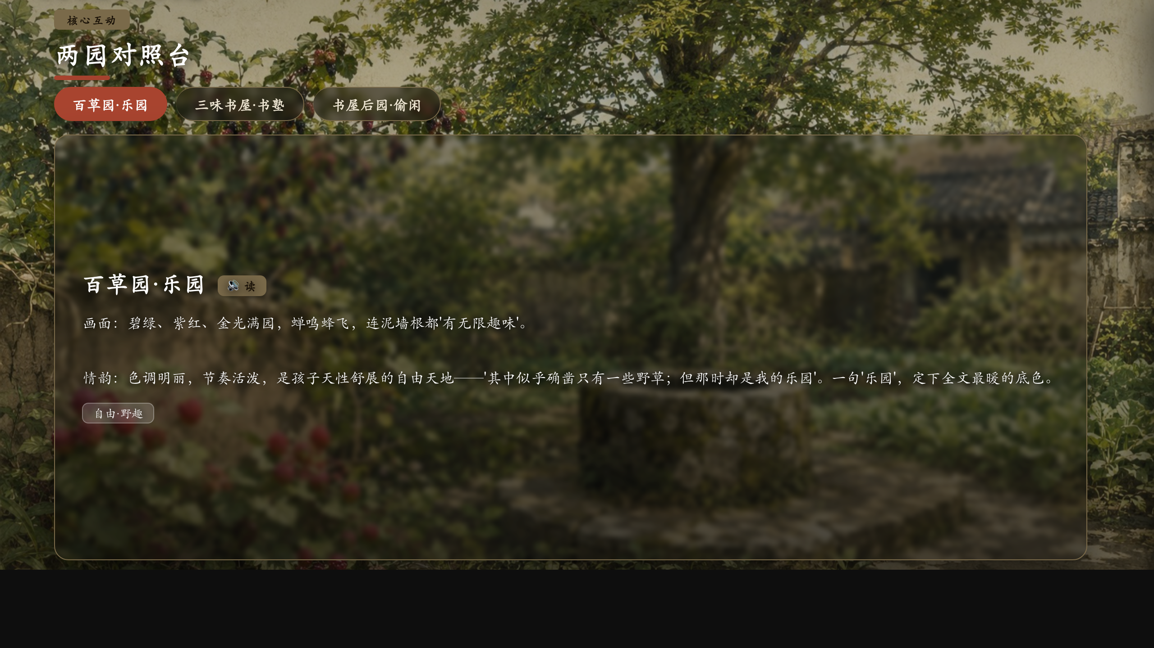
核心互动 · 两园对照台
▶ 课件第 5 页
在『百草园』与『三味书屋』之间切换，看背景与心境如何随之变换——读懂作者'从…到…'写的是什么。
从百草园到三味书屋 · 绍兴黛瓦朱漆间的旧纸记忆：左
P.4

Slide 5
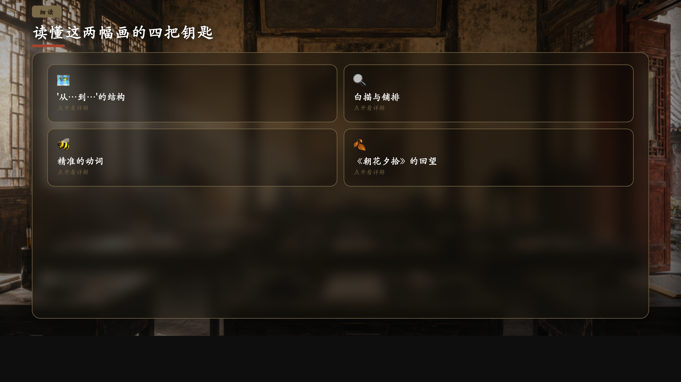
读懂这两幅画的四把钥匙
▶ 课件第 6 页
理清结构、抓住语言、读出情味，再走近写它的人。
从百草园到三味书屋 · 绍兴黛瓦朱漆间的旧纸记忆：左
P.5

Slide 6
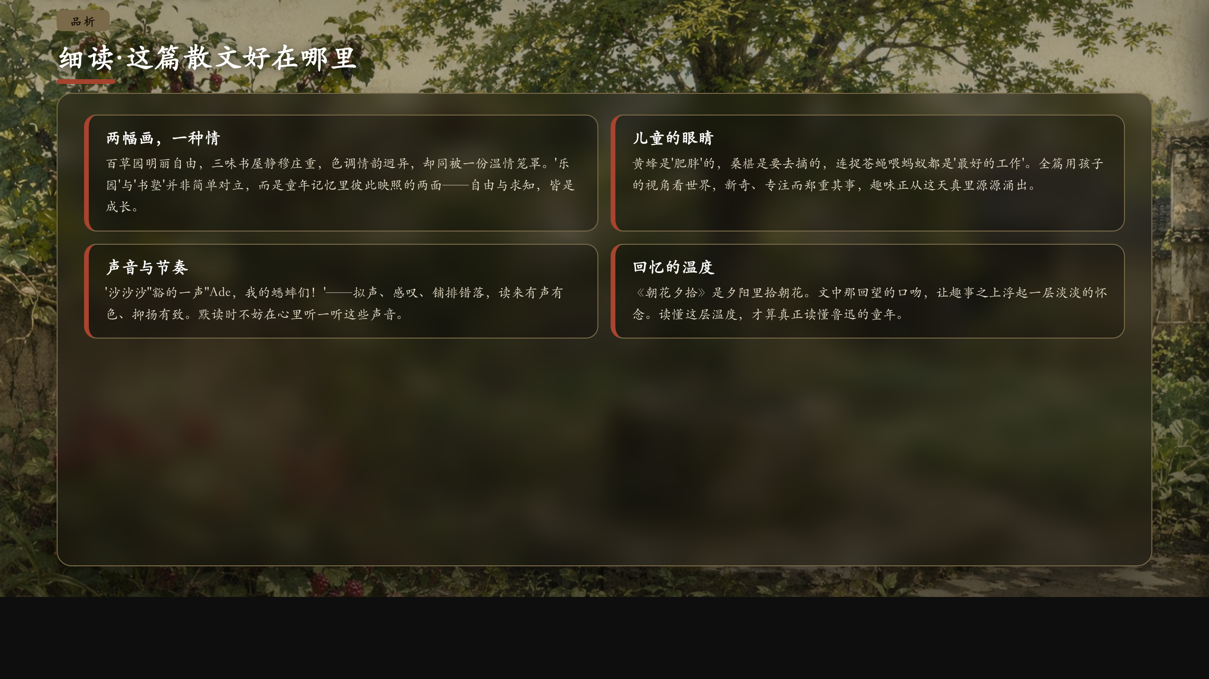
细读·这篇散文好在哪里
▶ 课件第 8 页
品味语言与情感
从百草园到三味书屋 · 绍兴黛瓦朱漆间的旧纸记忆：左
P.6

Slide 7
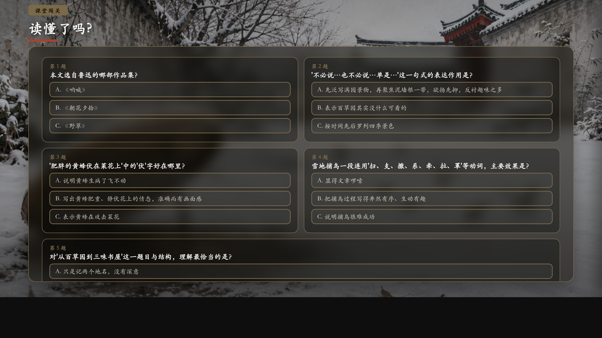
课堂闯关
▶ 课件第 9 页
检测理解与迁移
从百草园到三味书屋 · 绍兴黛瓦朱漆间的旧纸记忆：左
P.7

Slide 8
板书
从百草园到三味书屋
· 百草园：我的乐园:泥墙根（铺排白描）→ 美女蛇（插叙·神秘）→ 雪地捕鸟（连动·童趣）｜色调明丽，自由野趣
· 三味书屋：我的书塾:黑油竹门·三味书屋匾·梅花鹿画 → 读书·后园偷闲（折蜡梅、寻蝉蜕、喂蚂蚁）｜色调静穆，朱漆墨香
· 从…到…：成长与回望:空间转换=自由→求知；《朝花夕拾》夕拾朝花，趣味之中含温情，两园相映皆是童年。
从百草园到三味书屋 · 绍兴黛瓦朱漆间的旧纸记忆：左
P.8

Slide 9
作业
分层作业
必做
默读全文，摘抄你最喜欢的写景或叙事句子3处，各写一句'好在哪里'（提示：从动词、修辞、句式、视角任选角度）。
实践
仿照'不必说…也不必说…单是…'的句式，描写你最熟悉的一处场所（如自家小院、校园角落、外婆家），不少于80字，用上至少两个精准的动词。
挑战
阅读《朝花夕拾》中的另一篇（如《阿长与〈山海经〉》《五猖会》），比较它与本文在'童年记忆'书写上的异同，写一段150字左右的读书札记。
从百草园到三味书屋 · 绍兴黛瓦朱漆间的旧纸记忆：左
P.9

